Slide 1




Proyecto Integrador:
Hito 3
Juan Fernando Giraldo
Juan Diego Carvajal
David Bolivar
Beycker Alexis Ágredo

Slide 2
Contenido
Diseño de software
Analisis de informacion
Diseño de experimentos
Analisis PESTLE

Slide 3

Diseño de software

Slide 4
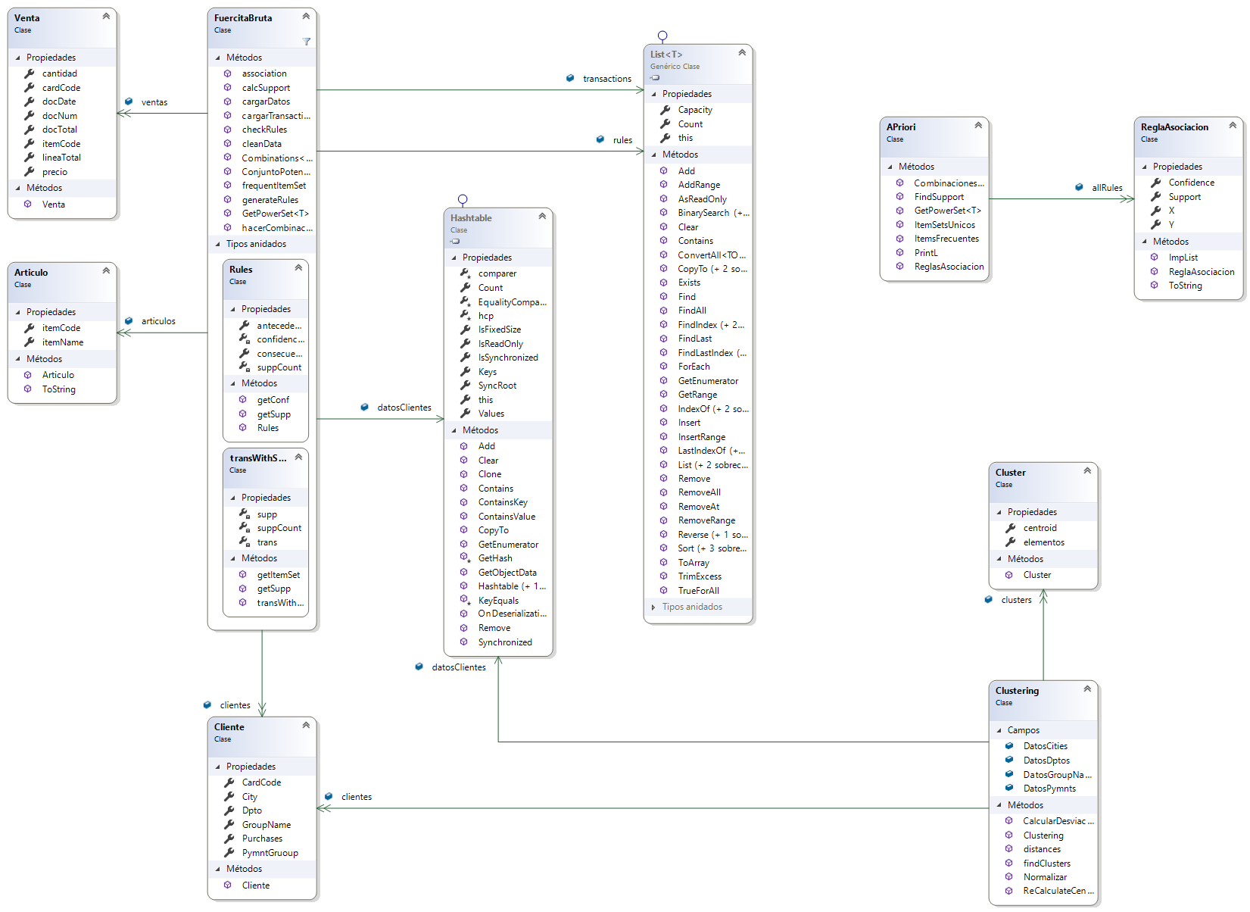
Diagrama de clases del modelo

Slide 5
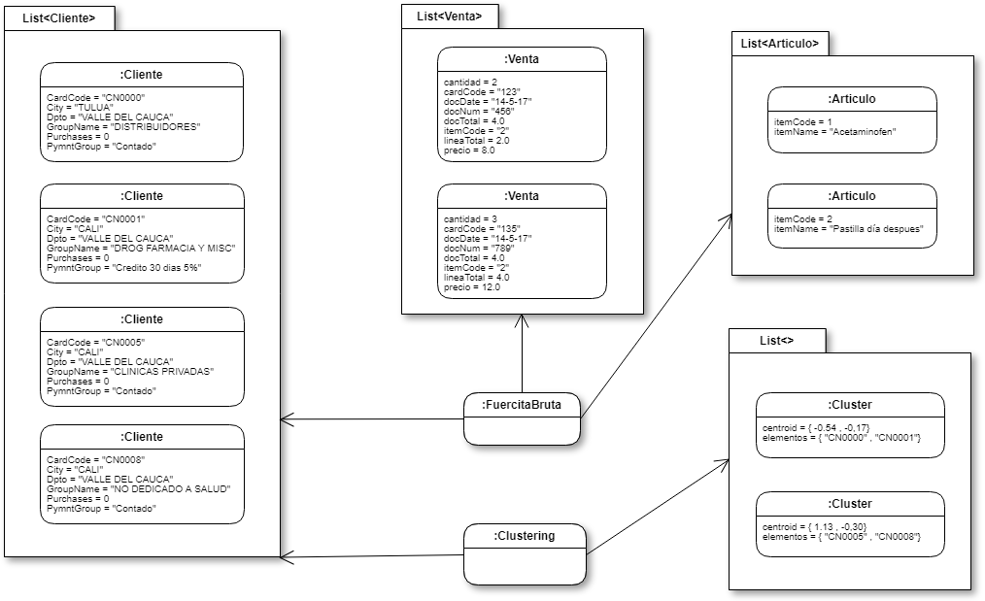
Diagrama de objetos
1

Slide 6
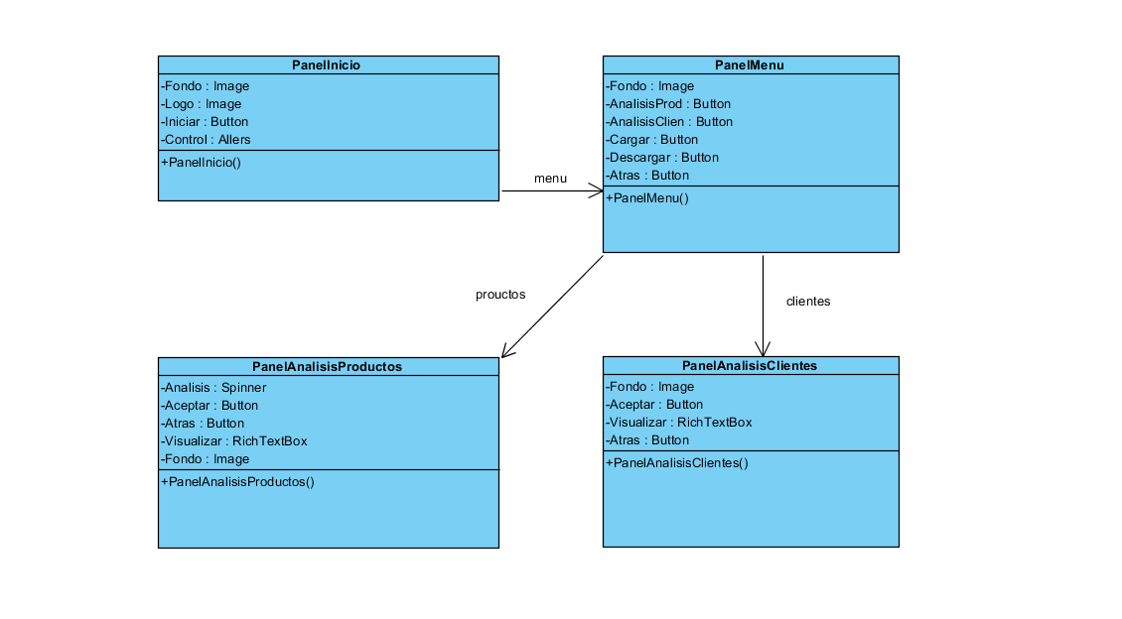
Diagrama de clases:
Interfaz
1

Slide 7
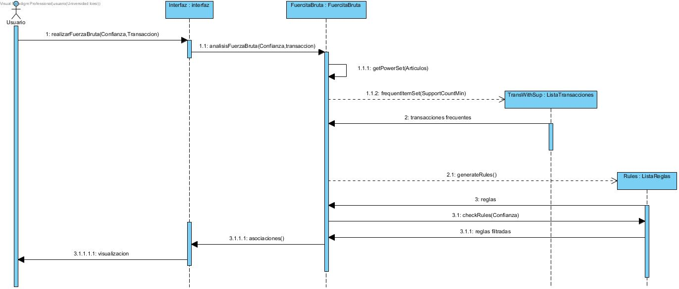
Diagrama de secuencia: Fuerza Bruta

Slide 8
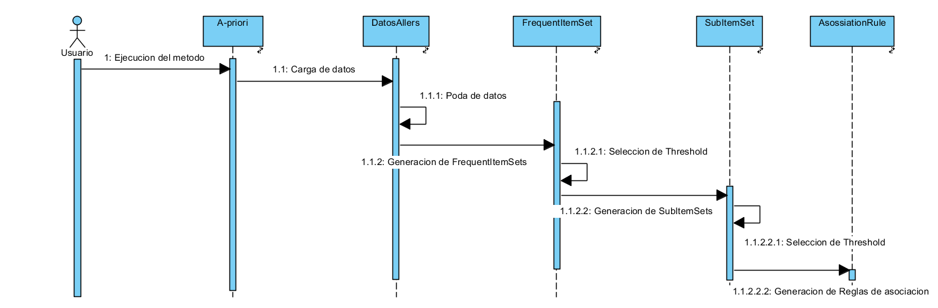
Diagrama de secuencia: A-Priori

Slide 9
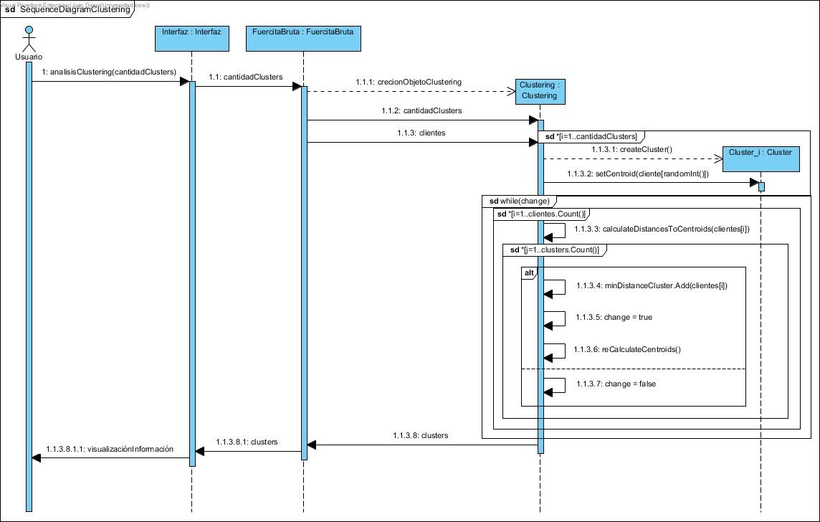
Diagrama de secuencia: Clustering K-means

Slide 10

Analisis de informacion

Slide 11
Resultados Clustering K-means
01
DROGUERIA FARMACIA Y MISCELANEA
Elementos: 1457
Método de Pago: Crédito 30 días 5%
Compras Promedio: $1.765.000
02
NO DEDICADO A LA SALUD
Elementos: 1619
Método de Pago: Crédito 30 días 5%
Compras Promedio: $413.000
03
CLÍNICAS PRIVADAS
Elementos: 608
Método de Pago: Crédito 30 días 5%
Compras Promedio: $1.550.000
04
OTRAS ESPECIALIDADES MÉDICAS
Elementos: 502
Método de Pago: Contado
Compras Promedio: $0

Slide 12
Diseño Experimento Clustering
Problema.
¿Cuál algoritmo de Clusterización es más rápido? K-means vs Mean Shift
Variable de respuesta.
Tiempo de ejecución de los algoritmos
Factores a estudiar.
Variantes Clustering Tamaño Entradas
4. Niveles.
Tamaño de entradas:
10
100
1000
2000
4000
Variantes de Clustering:
K-means
Mean Shift
5. Repeticiones: 100 por tratamiento

Slide 13
Diseño Experimento Clustering
Tratamiento | Variante Clustering | Tamaño Entrada
1 | K-means | 10
2 | K-means | 100
3 | K-means | 1000
4 | K-means | 2000
5 | K-means | 4000
6 | Mean Shift | 10
7 | Mean Shift | 100
8 | Mean Shift | 1000
9 | Mean Shift | 2000
10 | Mean Shift | 4000

Slide 14
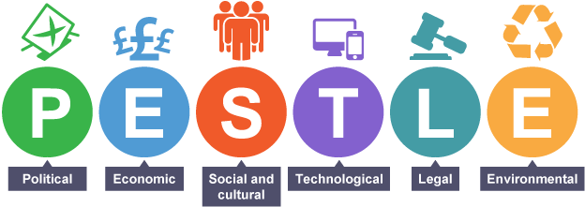
Analisis PESTLE

Slide 15
Desarrollo PESTLE
FACTORES |  | DETALLE | IMPACTO
 |  |  | POSITIVO | NEUTRO | NEGATIVO
POLÍTICOS | Dirección de desarrollo de industria TI | Dirige el diseño, la formulación, la implementación y el seguimiento de políticas y el marco normativo la Industria de Tecnologías de la Información en el marco de la Constitución Política, la legislación vigente y las políticas del Gobierno Nacional. | X
 | Lineamiento de desarrollo de proyectos de software | Funciones: Unificar la metodología y el lenguaje utilizado en la construcción de productos de software que se despliegan en la plataforma de la Presidencia de la República. Mejorar la calidad de los desarrollos y la mantenibilidad de estos, dando cumplimiento a los principios y fundamentos de la Estrategia de Gobierno en Línea, como la innovación, confianza y seguridad. | X

Slide 16
Desarrollo PESTLE
FACTORES |  | DETALLE | IMPACTO
 |  |  | POSITIVO | NEUTRO | NEGATIVO
ECONÓMICOS | Venta de software | Cómo está reaccionando Colombia a nivel económico en el desarrollo y venta de productos de Software | X
 | Potencial en el campo de desarrollo de aplicaciones en el país | El país está o no fomentando la creación de negocios relacionados con las TIC en la industria del software para la economía colombiana. | X
 | Competencia en el desarrollo de aplicaciones | Vale la pena desarrollar software tomando como referencia la competencia en este campo dentro del país? | X

Slide 17
Desarrollo PESTLE
FACTORES |  | DETALLE | IMPACTO
 |  |  | POSITIVO | NEUTRO | NEGATIVO
SOCIALES | Nivel de educación | Mide qué tan capacitados se encuentran las personas que van a utilizar el producto de software respecto a este. |  | X
 | Exigencia de las personas hacia el software | Cuáles son las características mínimas deseadas de las personas que van a adquirir este producto de software, de tal forma que cumpla o exceda las expectativas del cliente. | X

Slide 18
Desarrollo PESTLE
FACTORES |  | DETALLE | IMPACTO
 |  |  | POSITIVO | NEUTRO | NEGATIVO
TECNOLÓGICOS | Nuevas técnicas de extracción de información | Se prevé que en un futuro cercano las técnicas utilizadas por los desarrolladores queden obsoletas por la llegada de nuevas tecnologías de minería de datos que faciliten la obtención de la información y obtengan resultados más precisos? |  | X
 | Sistemas Operativos | El software está en la capacidad de correr en cualquier S.O. cliente? | X
 | Características de los equipos en la empresa | El software está diseñado con unas características que sean soportables por casi cualquier equipo cliente? | X
 | Velocidad de cambio | A qué velocidad están cambiando los productos tecnológicos en el mundo actual. |  |  | X

Slide 19
Desarrollo PESTLE
FACTORES |  | DETALLE | IMPACTO
 |  |  | POSITIVO | NEUTRO | NEGATIVO
ECOLÓGICOS | Uso de la energía | Cuánta energía consumirá el producto desarrollado? |  | X

Slide 20
Desarrollo PESTLE
FACTORES |  | DETALLE | IMPACTO
 |  |  | POSITIVO | NEUTRO | NEGATIVO
LEGALES | Licencias en el desarrollo de software. | Contrato entre el desarrollador de un software sometido a propiedad intelectual y a derechos de autor y el usuario, en el cual se definen con precisión los derechos y deberes de ambas partes. | X
 | Ley de Protección de Datos Personales | Reconoce y protege el derecho que tienen todas las personas a conocer y actualizar la información que se hayan recogido sobre ellas en bases de datos o archivos que sean susceptible de tratamiento por entidades de naturaleza pública o privada. |  | X
 | Software libre | Software que respeta la libertad de los usuarios y la comunidad, si el usuario adquiere un producto de software libre, tendrá la libertad de ejecutarlo, copiarlo, estudiarlo, modificarlo y redistribuir a su gusto. |  | X
 | Licencias Visual Studio C# | Términos de legalidad en la venta de software desarrollado en Visual Studio Community. | X

